Slide 1
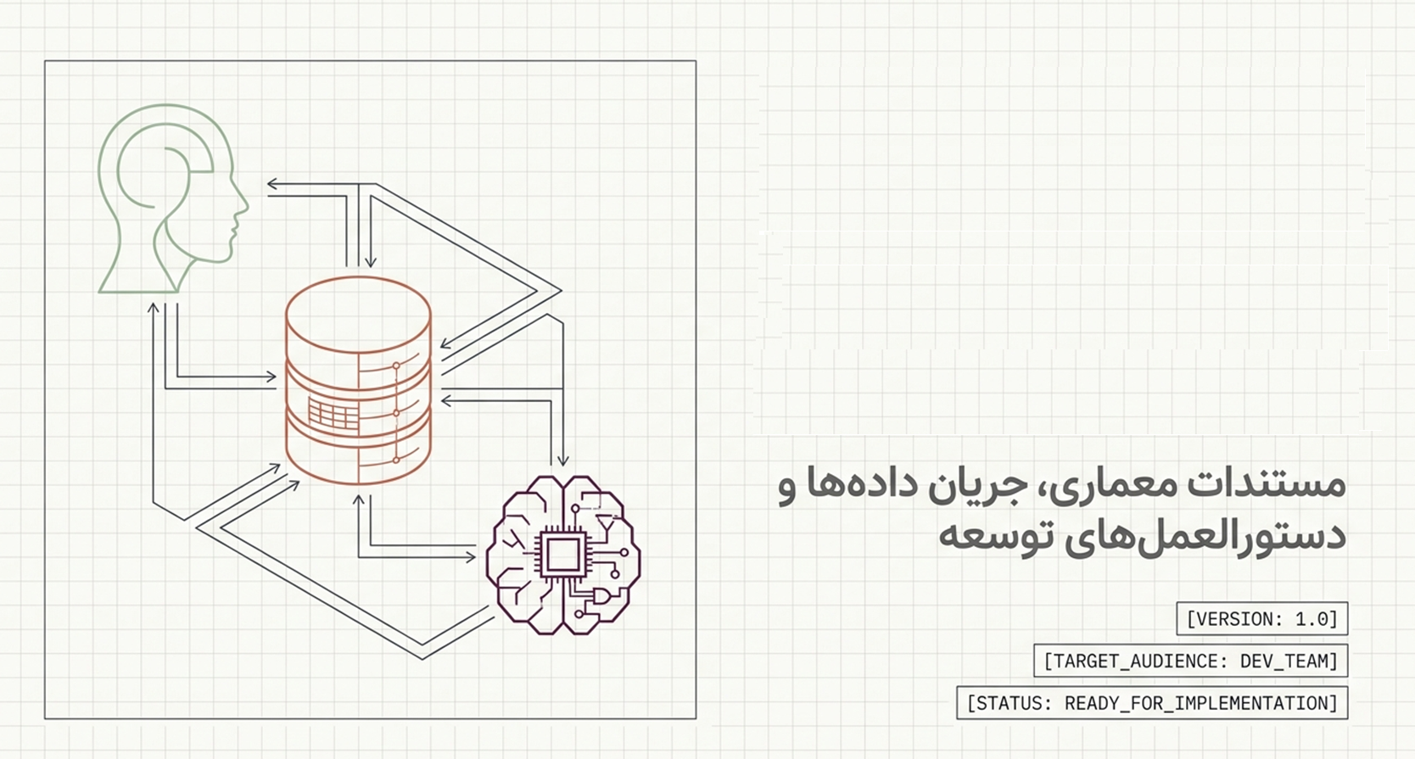
نقشه راه توسعه ی فنی روانصد

Slide 2
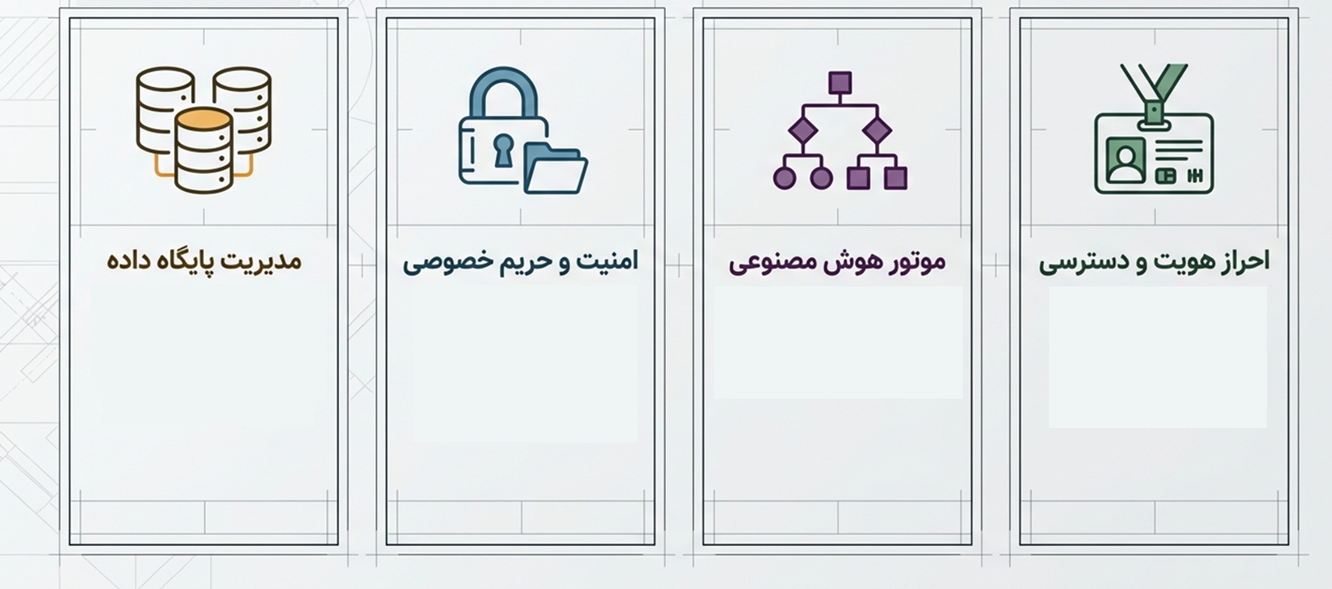
محوریت اصلی توسعه ی روانصد
ذخیره سازی مکالمه ی کاربر ، پاسخ هوش مصنوعی ، همینطور یادداشت جلسه ی دکتر ، مکالمات پیش مشاوره ، تحلیل و خروجی ایجنت ها و ... ، نیازمند دیتابیس دیزاین اولیه
تمامی مکالمات کاربر ، تحلیل های هوش مصنوعی ، یادداشت جلسات مشاور ، مکالمات پیش مشاوره ، باید بصورت رمزنگاری شده ذخیره شده باشد و فقط مشاور امکان دسترسی به آن را داشته باشد ، حتی ادمین دیتا بیس خودمان هم خیر (نیازمند بررسی )
ما بالای 5 ایجنت هوش مصنوعی داریم که همه خروجی بصورت json ارائه می دهند ، نیازمند یک worfklow هوشمند می باشیم که وقتی مکالمات کاربر مثلا به 20 هزار توکن در دیتابیس رسید ، ایجنت خلاصه ساز ، و ایجنت های تحلیل گر بصورت اتومات ران شوند
ما باید دسترسی های مختلف را تعریف کنیم ، که کاربر جدید فقط به ربات پیش مشاوره و کاربر قبلی به ربات چت بات اصلی ، دکتر به اسناد ، تحلیل ها و مکالمات ، و منشی فقط به نوبت های آزاد ، و وضعیت روحی کلی کاربر دسترسی داشته باشد

Slide 3
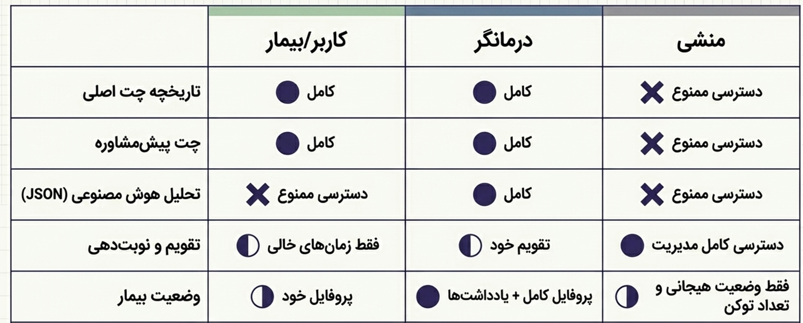
نیازمندی های سطوح دسترسی
فقط دسترسی موضوع پیش مشاوره

Slide 4
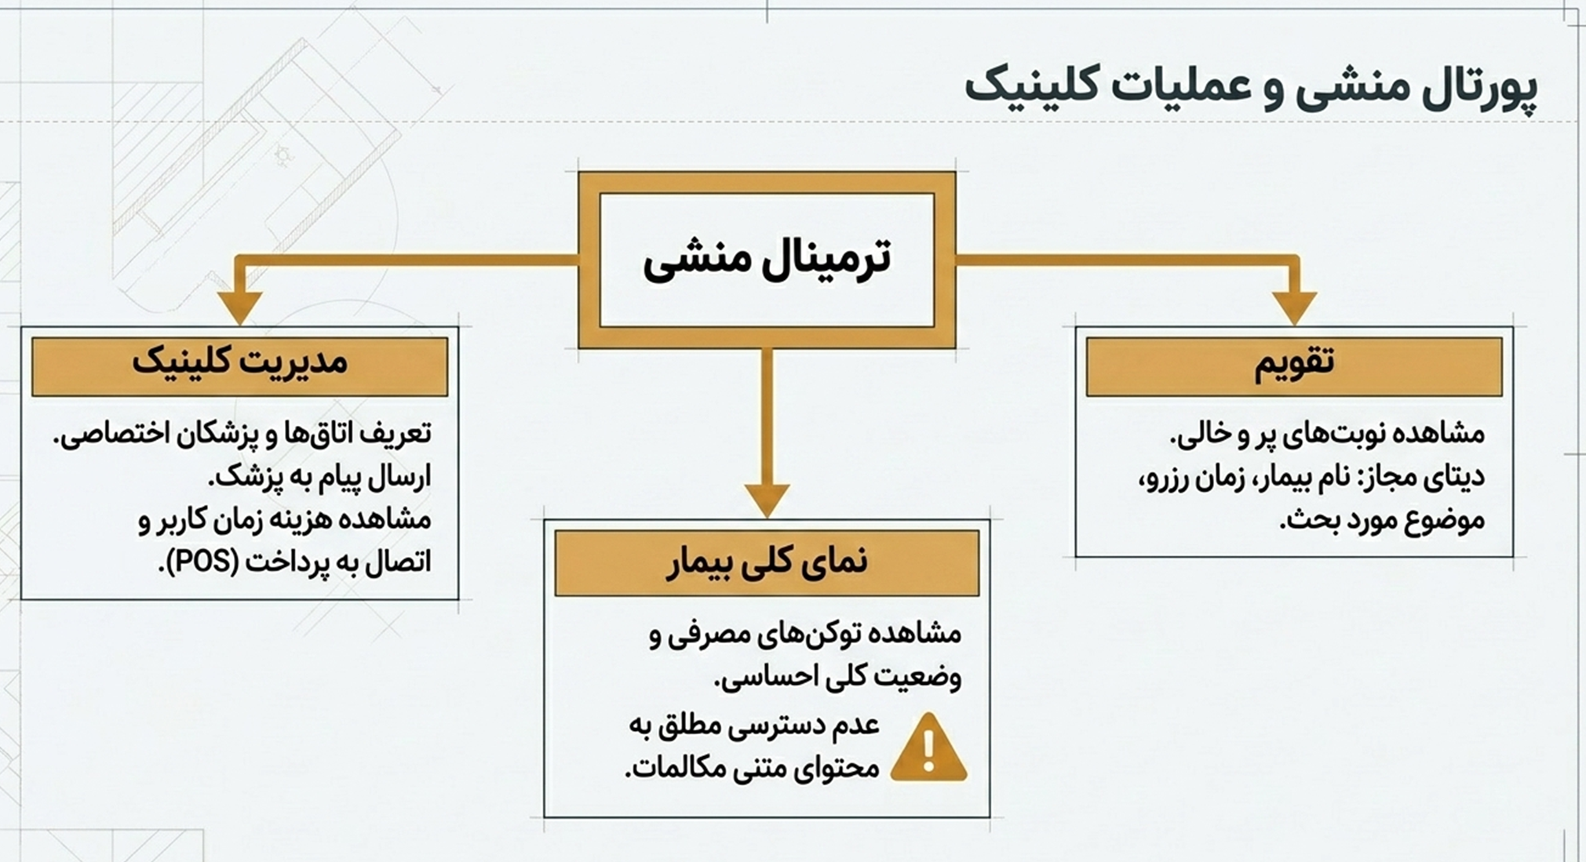
سطوح دسترسی منشی

Slide 5
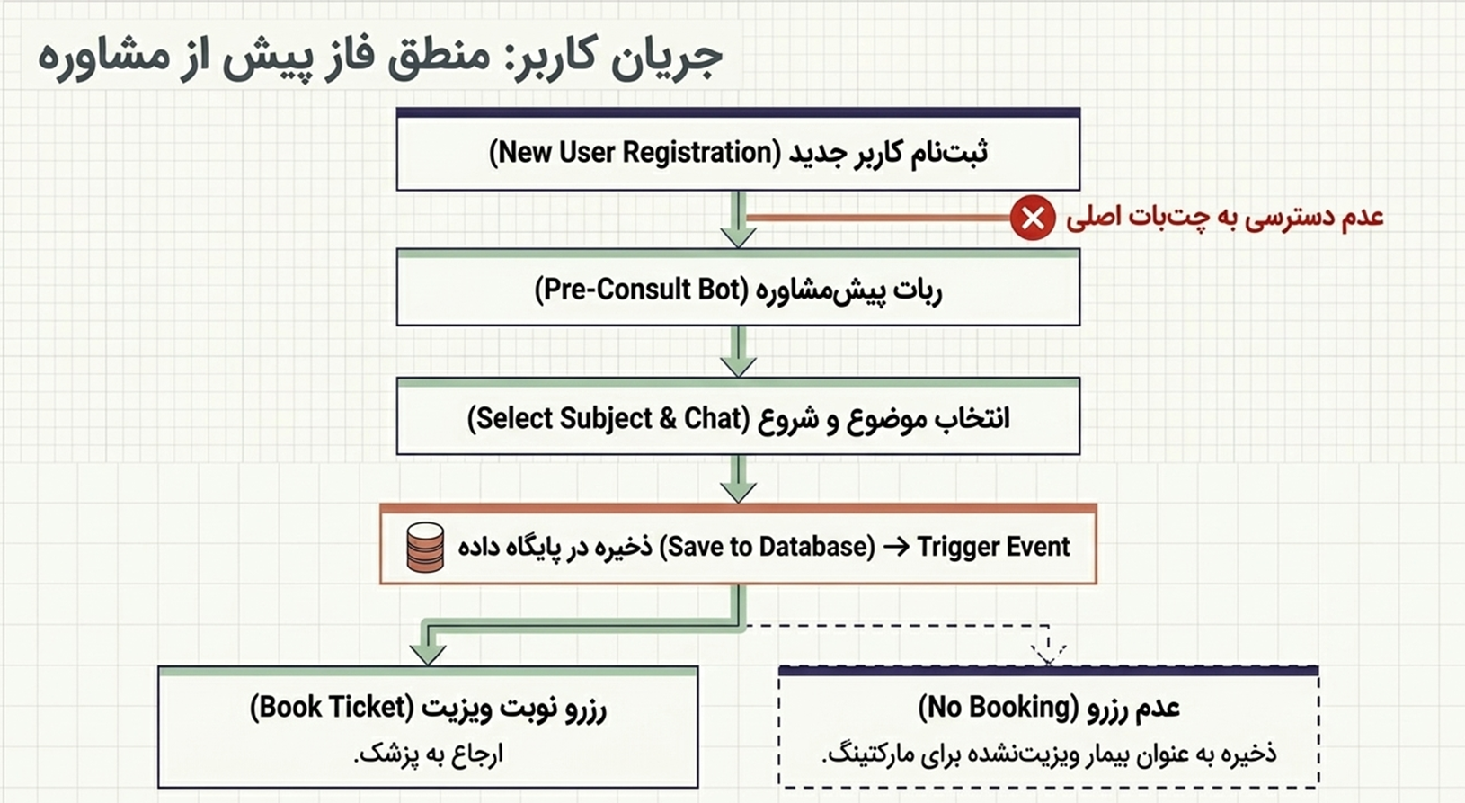
سطح دسترسی کاربر جدید ویزیت نشده

Slide 6
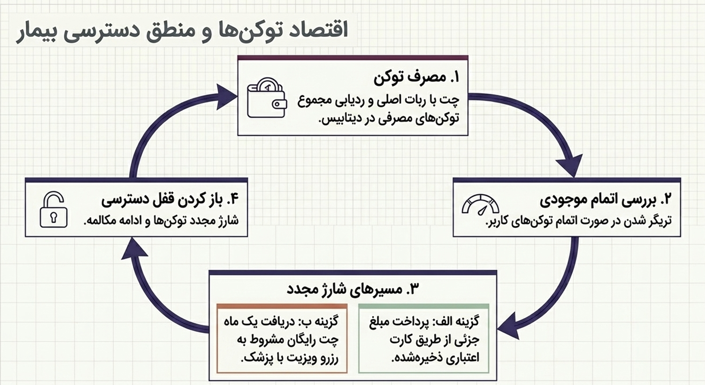
رویکرد در صورت اتمام حجم مصرفی مراجع

Slide 7
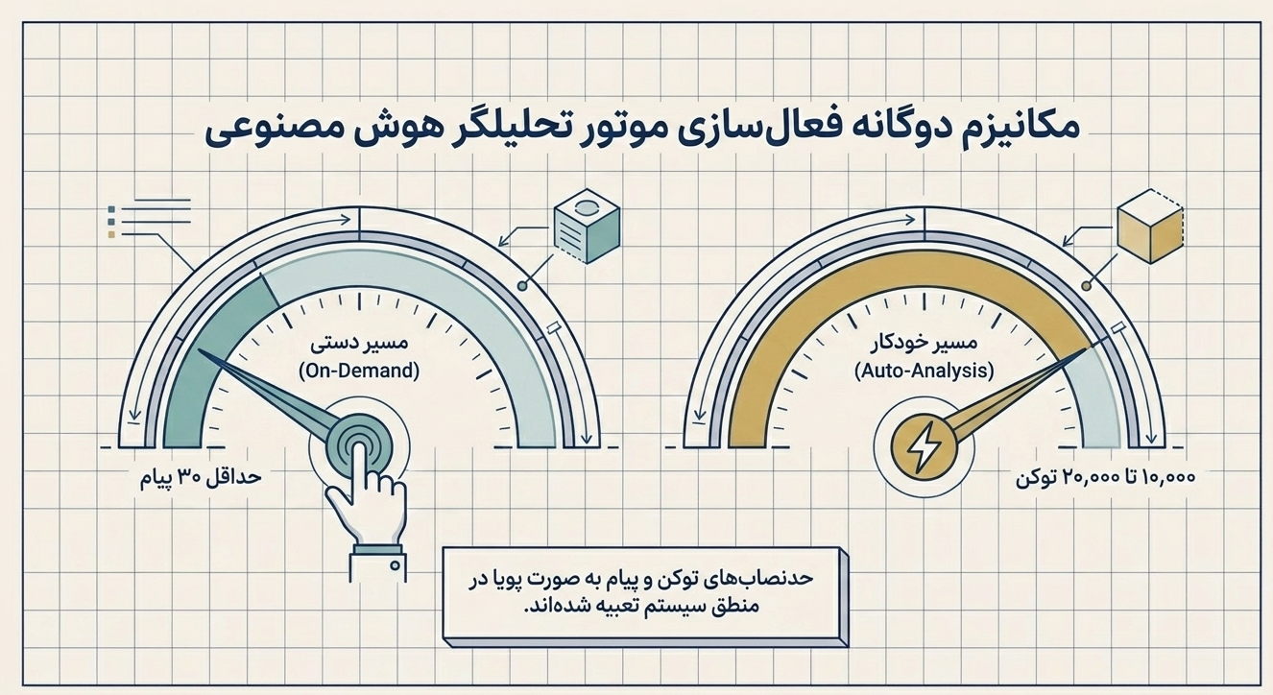
شرط اجرا شدن agent های ما

Slide 8
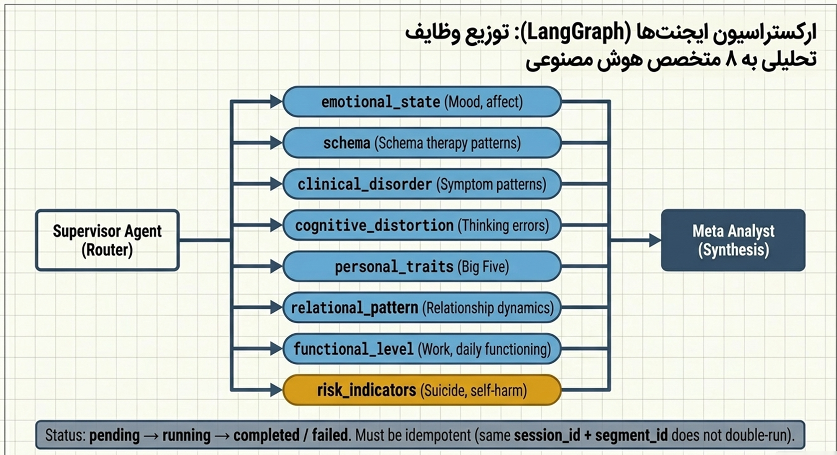
نمونه workflow agent ها
توضیح : بعد از اینکه دستور اجرای agent ها انجام شد ، هر کدام ایجنت ها بصورتی سریالی اجرا می شوند ، خروجی هر agent می بایست بصورت json در دیتابیس ذخیره بشود ، همینطور خروجی meta analist که خلاصه ی بالینی از تمام تحلیل ها می باشد ، تمامی این جیسون ها بصورت خروجی در اختیارتیم backend قرار می گیرد

Slide 9
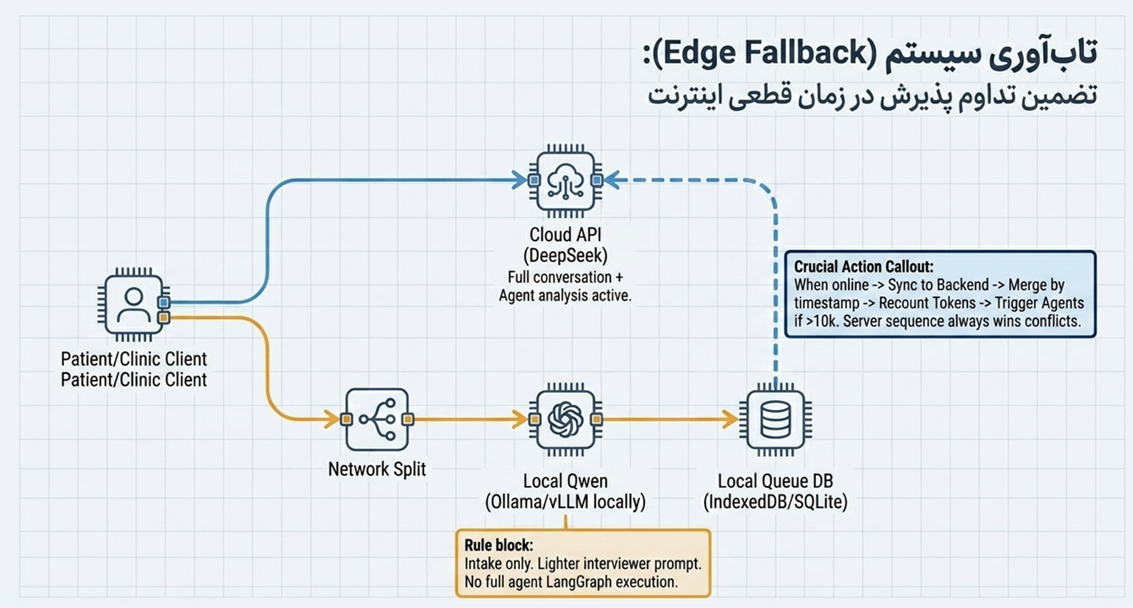
رویکرد در زمان قطعی اینترنت یا کاهش مصرف توکن

Slide 10
جزئیاتtask ها

Slide 11
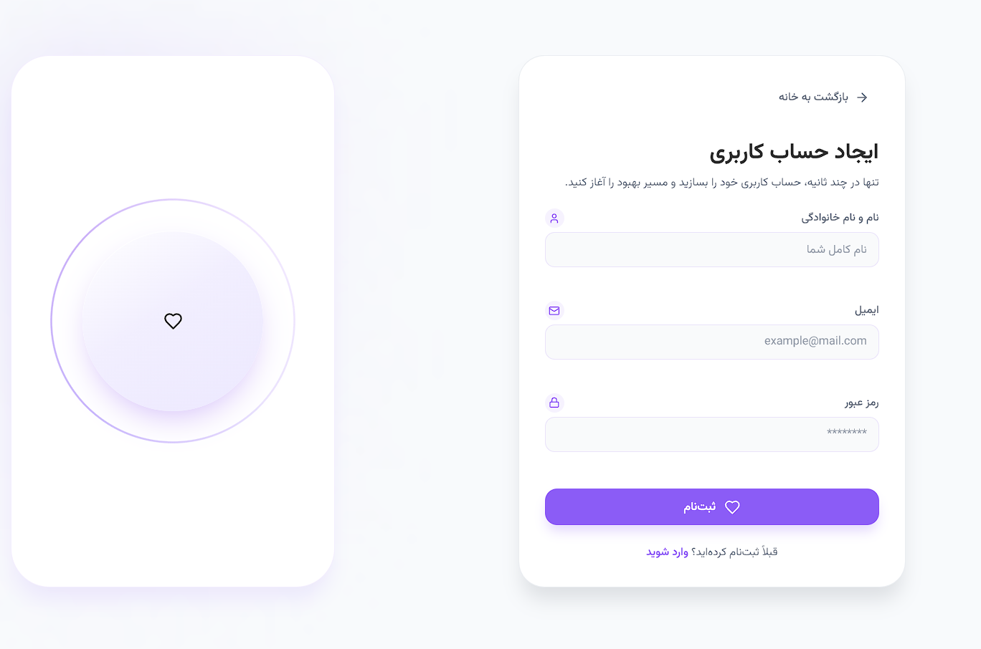
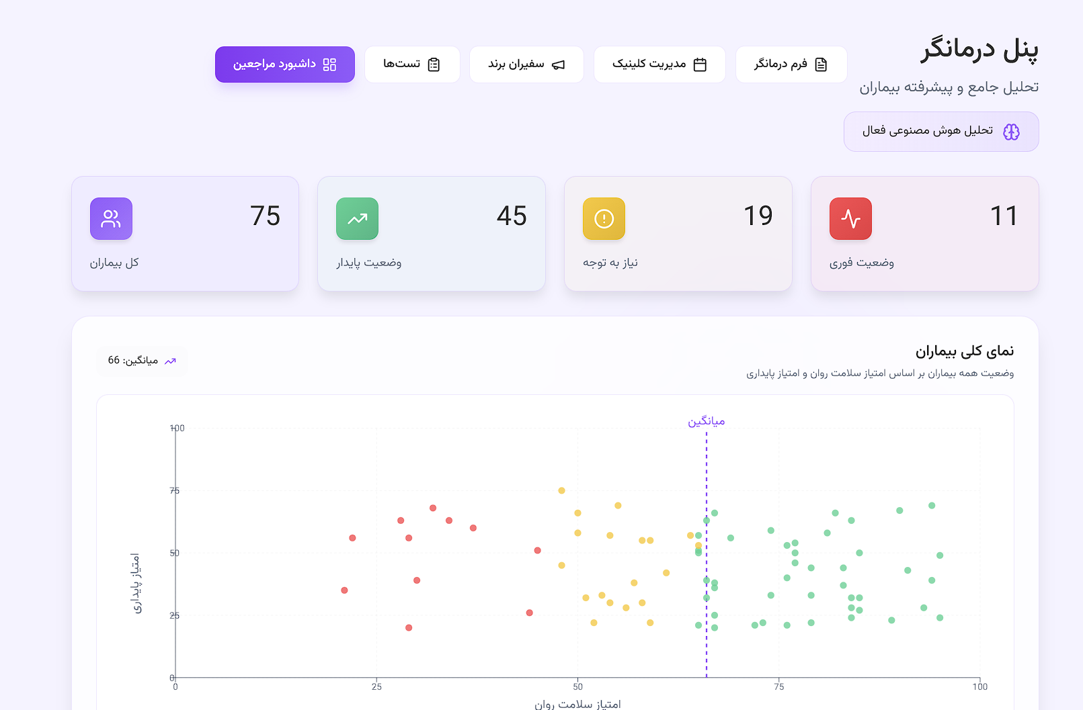
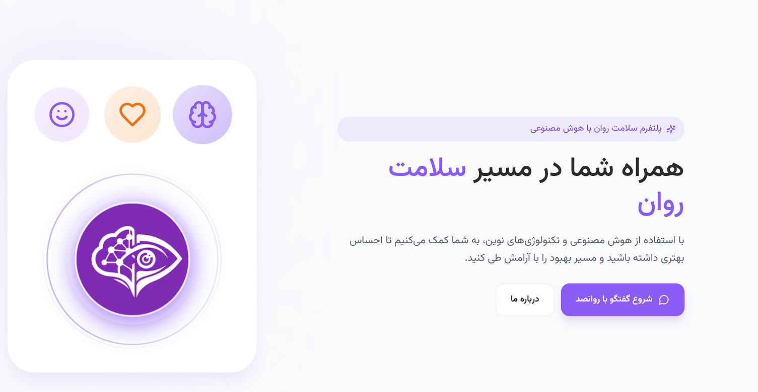
‍۱) تصمیم گیری در مورد UI ,UX و هویت بصری برند

Slide 12
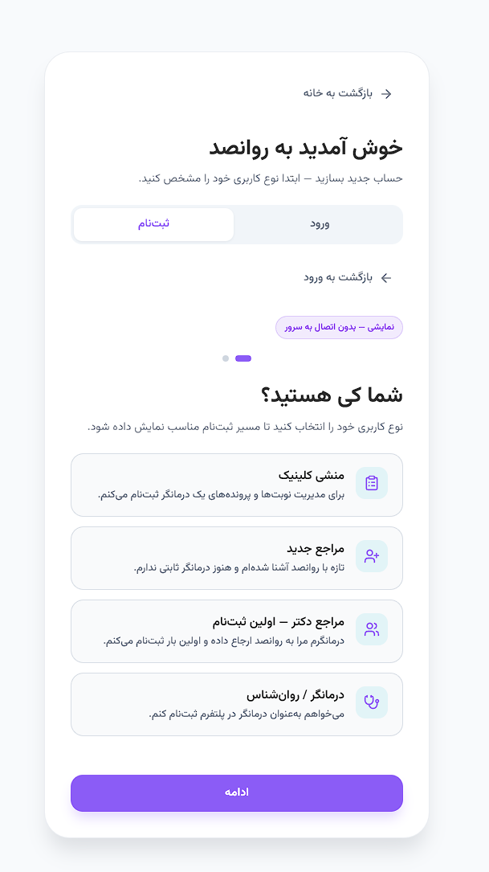
‍2) پیاده سازی فرایند authentication
تیم ما باید برای هر گروه از کاربران، مسیر ورود و سطح دسترسی مخصوص همان گروه طراحی کند:
کاربران تازه‌وارد که از طریق جست‌وجو یا معرفی دوستان به وب‌سایت ما رسیده‌اند
مراجعانی که توسط درمانگر به پلتفرم ارجاع شده‌اند
منشی کلینیک که برای هر پزشک ثبت‌نام می‌کند
درمانگران که خودشان در پلتفرم ثبت‌نام می‌کنند
هر کدام از این مسیرها باید تجربه ورود و دسترسی متفاوتی داشته باشد.

Slide 13
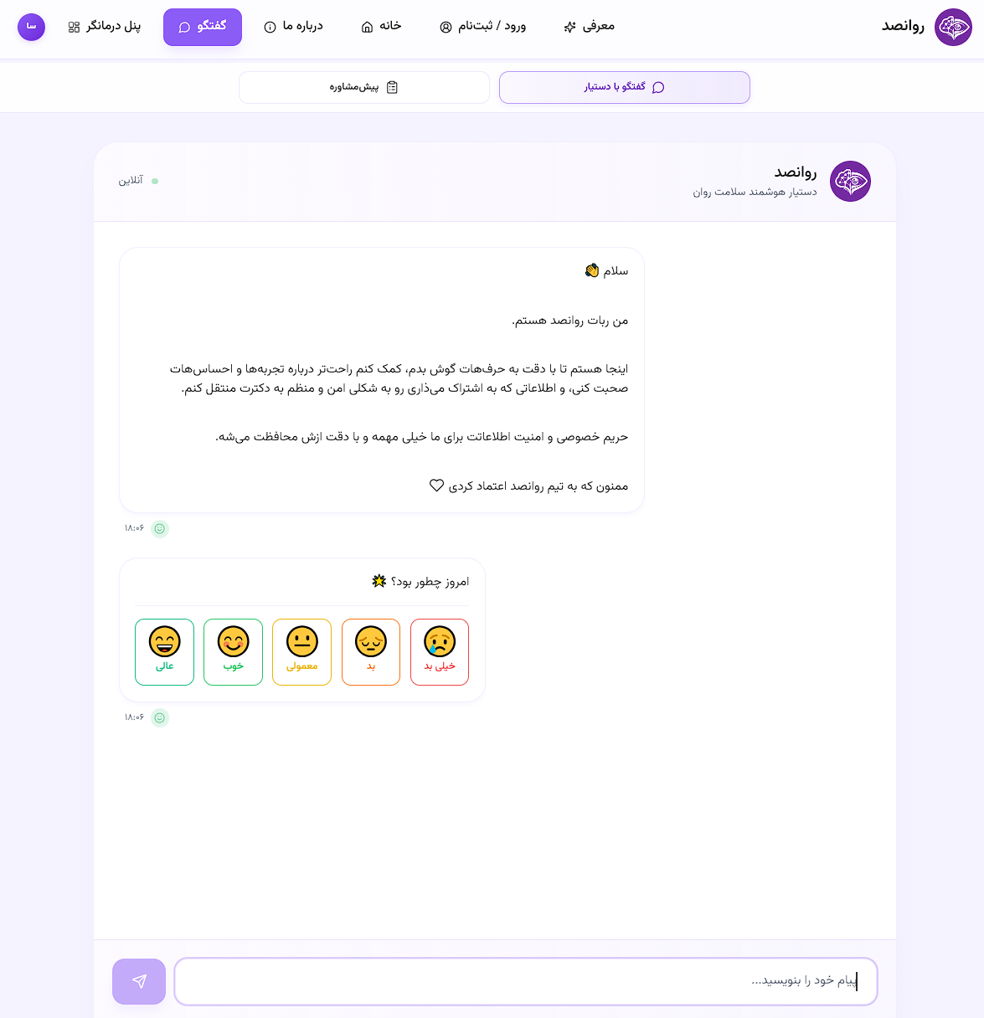
‍3) نحوه ی ذخیره سازی و مدیریت اطلاعات چت کاربر
ذخیره‌سازی و ردیابی داده‌های گفتگو
سیستم باید تمام اجزای هر تعامل را به‌صورت ساختاریافته ذخیره کند، از جمله:
پیام‌های کاربر
پیام‌های سیستم
پیام‌های استدلال (Reasoning)
میزان مصرف توکن
زمان وقوع هر رویداد و سایر متادیتای مرتبط
۲. مدیریت سقف مصرف مجاز
برای هر کاربر سقف مصرف تعریف می‌شود بر اساس توکن، سیستم باید مصرف جاری را نسبت به این سقف پایش کند و هنگام نزدیک شدن به پایان حجم مصرفی کاربر را تشویق به رفتن پیش مراجع یا ترغیب به پرداخت هزینه جهت ادامه ی گفت و گو کند .
۴. خلاصه‌سازی خودکار در آستانه حجم توکن
هنگام مکالمه اگر حجم توکن مکالمه به آستانه از پیش‌تعریف‌شده برسد، ایجنت خلاصه‌ساز مکالمه به‌صورت خودکار فعال می‌شود تا تاریخچه فشرده شود، مصرف بعدی کاهش یابد و جریان گفتگو بدون از دست رفتن بافت بالینی ادامه پیدا کند.
5. باید یک پایگاه داده ی جدا جهت ذخیره کل مکالمات بصورت امن داشته باشیم تا بتوانیم مدل جدیدی در آینده fine tune کنیم ، ولی مکالمات قدیمی را از داخل database پاک کنیم (مشکل حریم خصوصی باید بررسی شود ) می توانیم با گرفتن اجازه از کاربر و دادن تخفیف مواردی حقوقی این مورد را دور بزنیم

Slide 14
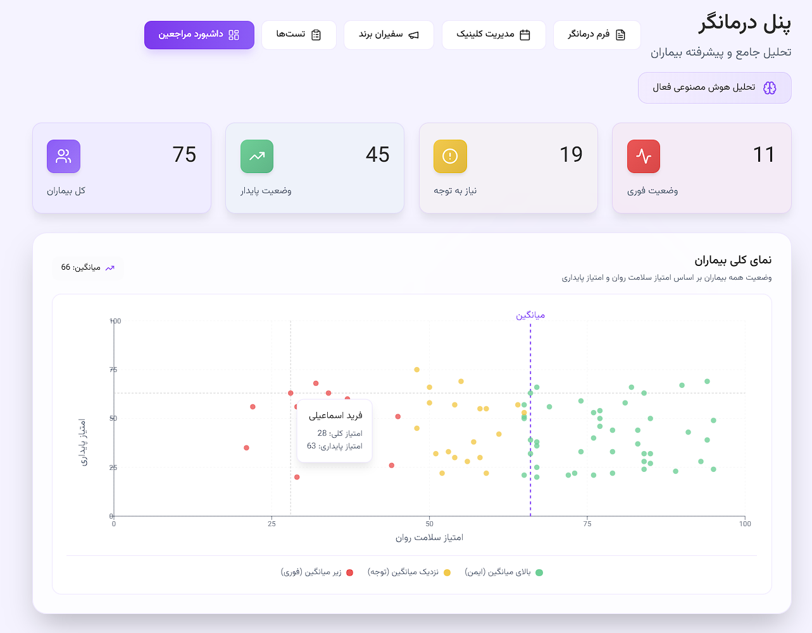
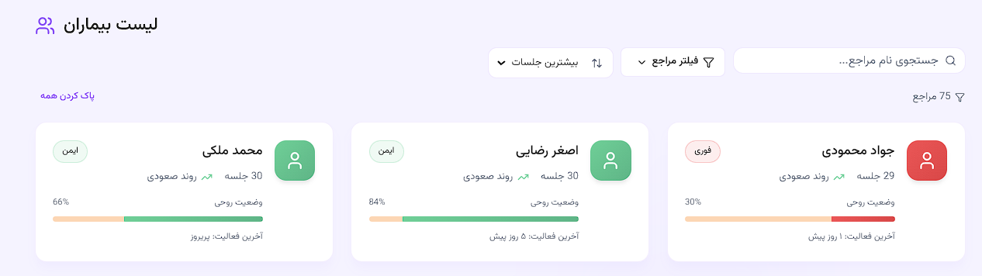
‍4) نحوه ی کارکرد پنل درمانگر و لیست مراجعین
اطلاعات کاربر (User Profile)، شامل خلاصه وضعیت بالینی، امتیازهای تجمیعی Agent ها ، وضعیت روحی، اختلالات احتمالی، طرحواره‌ها و سایر شاخص‌های تحلیلی، باید به‌صورت ساخت‌یافته و قابل فیلترسازی هوشمند طراحی شود. این ساختار باید امکان جست‌وجو، دسته‌بندی و استفاده در بخش‌های مختلف سیستم به‌ویژه داشبورد درمانگر را فراهم کند.
این داده‌ها نیازمند یکپارچگی کامل بین Frontend و Backend هستند تا همگام‌سازی و نمایش آن‌ها به‌درستی انجام شود. اطلاعات داشبورد باید به‌صورت دوره‌ای و حداقل هر ۲۴ ساعت یک‌بار به‌روزرسانی شوند.
در بخش داشبورد درمانگر، امکان دسترسی به پروفایل کامل هر کاربر وجود دارد. درمانگر می‌تواند:
محتوای پروفایل و تاریخچه مکالمات کاربر با چت‌بات را مشاهده کند
بازخورد ثبت کند
در صورت نیاز، تحلیل Agent ها را به‌صورت دستی اجرا یا بازاجرایی کند در صورتی که قبلاً به‌صورت خودکار اجرا نشده باشد) تا به آخرین نتایج یا تحلیل‌های به‌روز دسترسی پیدا کند
همچنین سیستم باید قابلیت ارائه آمار تجمیعی و دقیق را داشته باشد، از جمله:
تعداد کل کاربران
توزیع امتیازها
میانگین‌گیری از شاخص‌های مختلف
سایر متریک‌های تحلیلی مرتبط با عملکرد Agent ها و وضعیت کاربران
این بخش آماری باید به‌گونه‌ای طراحی شود که هم در سطح کلان (Global Analytics) و هم در سطح فردی (Per-user Analytics) قابل استفاده و توسعه باشد.

Slide 15
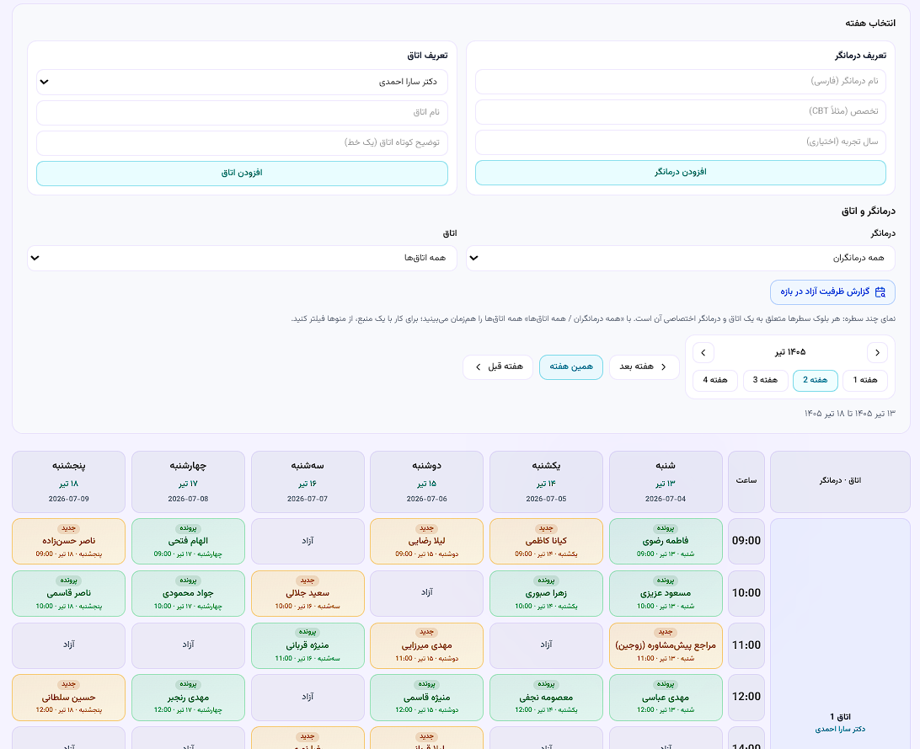
‍5) پیاده سازی مدیریت کلینیک
سیستم مدیریت کلینیک و نوبت‌دهی یکپارچه
در این سیستم، یک ماژول جامع مدیریت کلینیک و نوبت‌دهی طراحی و پیاده‌سازی می‌شود که امکان مدیریت منابع انسانی پزشکان ، اتاق ها ،و مراجعین را به‌صورت یکپارچه فراهم می‌کند.
سیستم نوبت‌دهی (Appointment System)
سیستم نوبت‌دهی باید توسط منشی مدیریت شود و شامل قابلیت‌های زیر باشد:
تعریف و تنظیم برنامه زمانی پزشکان
تخصیص و مدیریت اتاق‌ها برای هر بازه زمانی
نمایش تقویم زمان‌های خالی و قابل رزرو برای پزشکان
جلوگیری از تداخل نوبت‌ها و مدیریت ظرفیت زمانی
نقش منشی (Receptionist Panel)
منشی در سیستم دارای دسترسی محدود و مشخص است و می‌تواند:
لیست نوبت‌ها را مشاهده و مدیریت کند
مراجعین جدید و قدیمی را به‌صورت تفکیک‌شده مشاهده نماید
فقط به اطلاعات پایه‌ای کاربران و زمان نوبت‌ها دسترسی داشته باشد
نقش پزشک (Doctor Panel)
پزشک علاوه بر دسترسی به سیستم نوبت‌دهی، دسترسی کامل‌تری به پروفایل مراجعین دارد. با انتخاب هر نوبت، پزشک می‌تواند وارد پروفایل کاربر شود و موارد زیر را مشاهده کند:
پرونده‌های پزشکی مرتبط
یادداشت‌های شخصی ثبت‌شده توسط پزشک
تاریخچه مکالمات کاربر با چت‌بات
تحلیل‌های هوش مصنوعی مربوط به مکالمات و وضعیت کاربر
برای مراجعین جدید، پزشک همچنین به خلاصه و جزئیات مکالمات پیش‌مشاوره دسترسی دارد تا بتواند پیش از جلسه حضوری، آمادگی کامل داشته باشد.
تقویم کاربر (User-Facing Calendar)
علاوه بر پنل داخلی کلینیک، یک تقویم ساده نیز برای کاربران نهایی ارائه می‌شود که:
صرفاً زمان‌های خالی و قابل رزرو را نمایش می‌دهد
امکان مشاهده ظرفیت‌ها بدون دسترسی به اطلاعات داخلی کلینیک را فراهم می‌کند

Slide 16
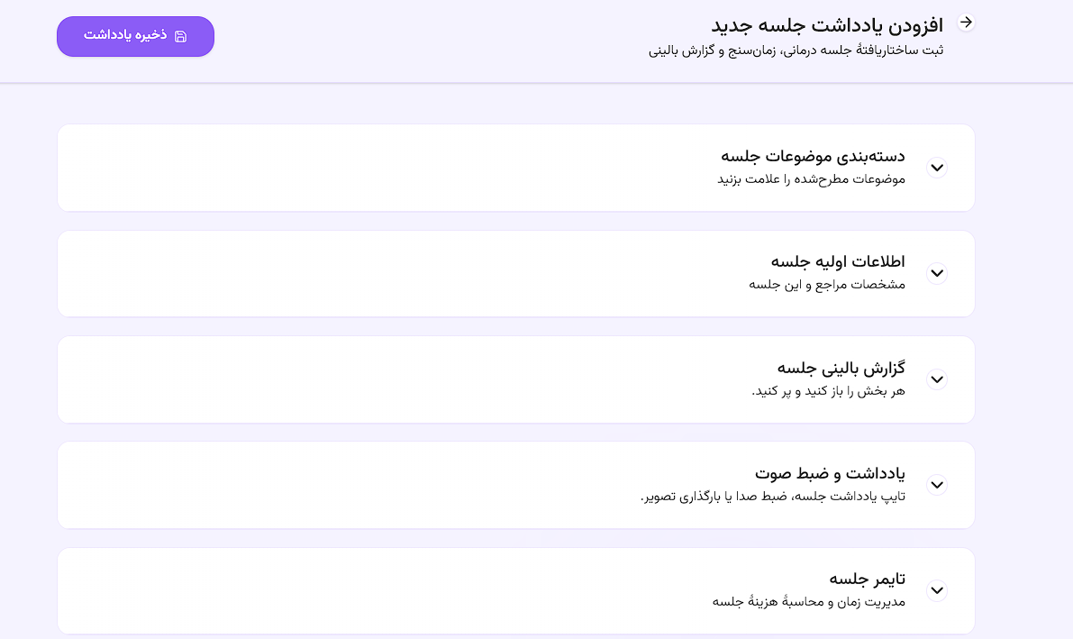
‍6) پرونده ی دیجیتال آنلاین درمانگر
در پرونده ی دیجیتال ، فرم های متعددی وجود دارد ، که این فرم شامل فیلد های رسمی و موردنیاز هر درمانگر مثل، شکایت اصلی مراجع ، تکالیف و یادداشت های درمانگر می باشد ، درمانگر همچنین می تواند خلاصه جلسه را voice گرفته و سپس agent هوش مصنوعی ما هر field را تشخیص داده و بصورت اتومات این json در دیتابیس ذخیره شود و field ها بصورت اتومات پر بشوند ، این یادداشت های پزشک بعد توسط یک agent هوش مصنوعی دیگر برای دکتر کار خلاصه سازی را انجام می دهد ، تا درمانگر خلاصه ی برای مثال 5 جلسه ی آخر خود را داشته باشد

Slide 17
‍7) پرونده ی دیجیتال آنلاین درمانگر
در پرونده ی دیجیتال ، فرم های متعددی وجود دارد ، که این فرم شامل فیلد های رسمی و موردنیاز هر درمانگر مثل، شکایت اصلی مراجع ، تکالیف و یادداشت های درمانگر می باشد ، درمانگر همچنین می تواند خلاصه جلسه را voice گرفته و سپس agent هوش مصنوعی ما هر field را تشخیص داده و بصورت اتومات این json در دیتابیس ذخیره شود و field ها بصورت اتومات پر بشوند ، این یادداشت های پزشک بعد توسط یک agent هوش مصنوعی دیگر برای دکتر کار خلاصه سازی را انجام می دهد ، تا درمانگر خلاصه ی برای مثال 5 جلسه ی آخر خود را داشته باشد

Slide 18
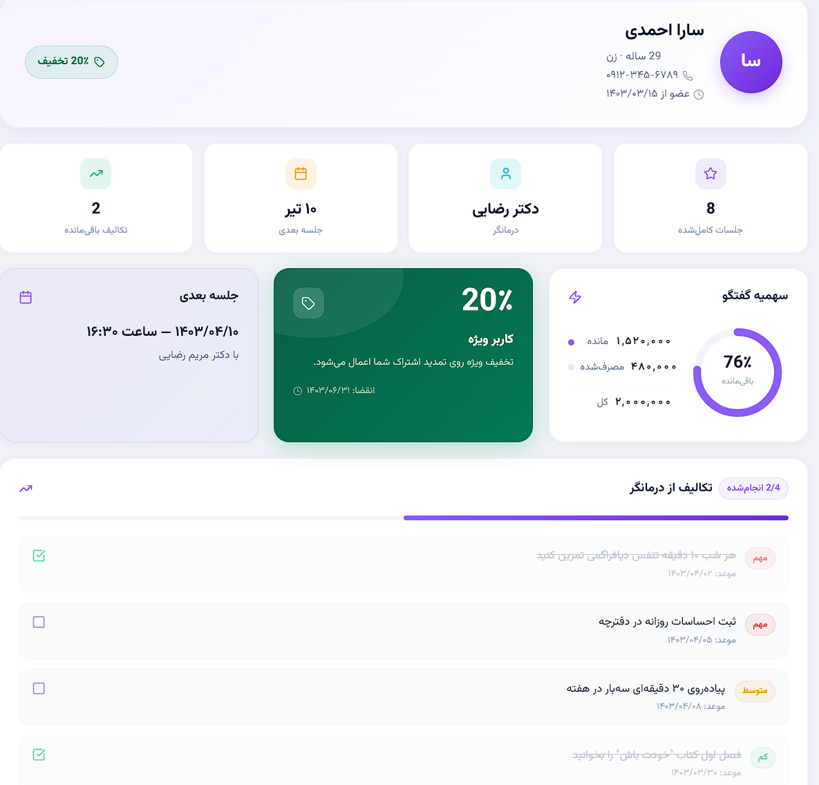
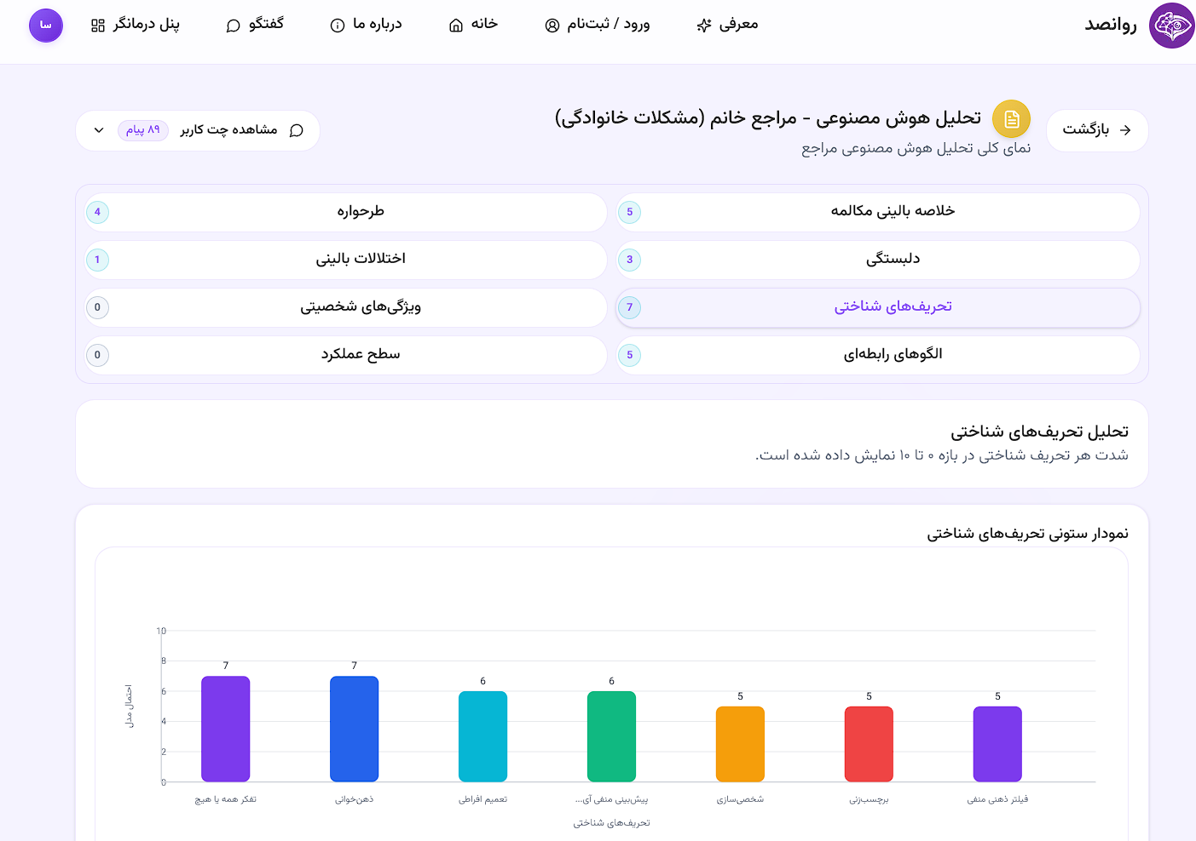
‍7) نمونه عکس های سایت
نمونه تحلیل که درمانگر مشاهده می کند + دسترسی به چت کاربر
نمونه پروفایل کاربر و امکانات آن

